Slide 1
Дни здоровья
Спортивно – игровой проект «Восхождение на Эльбрус»

Slide 2
Зимняя неделя здоровья
Составила: руководитель физического воспитания
Черноярского реабилитационного центра
Худякова Е.В.

Slide 3
Три дня в Олимпийском Инсбруке
Внимание! Конкурс!
Напишите мини- сочинение рассуждение на тему «14лет. Можно ли в этот период жизни говорить о личных победах и рекордах?»
Сочинения принимаются с 15.02 по 17.02.
Ответьте на вопросы викторины »Первые юношеские зимние Олимпийские игры в Австрии»
Ответы принимаются с 17.02. по 20.02.
Работы сдаются в оргкомитет.
Спешите принять участие в Центровских состязаниях.
16.02. -17.02.Проводится Зимнее Центровское четырехборье.
16.02. – 17.02. Состояться малые Олимпийские игры.
21 февраля проводится Большая игра. Победителей состязаний и конкурсов ждут призы.
Желаем успеха!

Slide 4
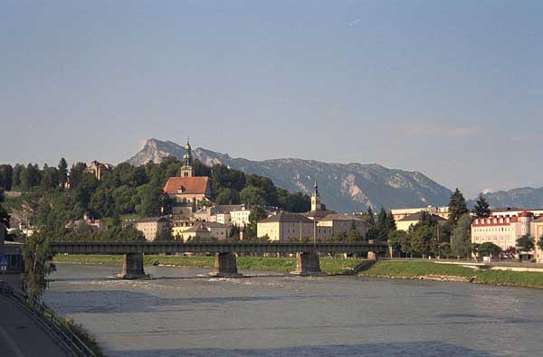
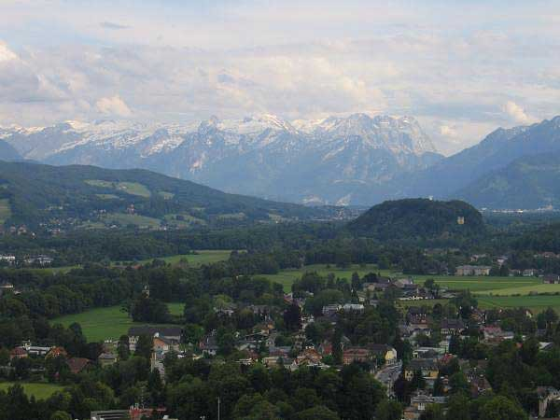
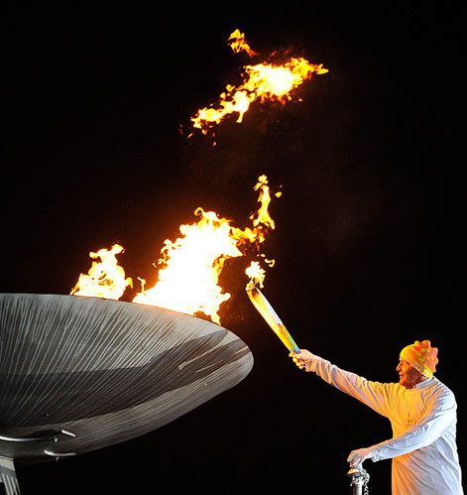
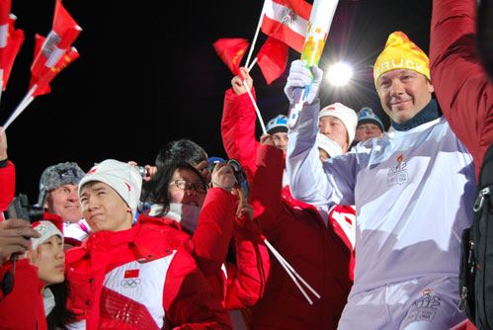
Среда 15.02.
Тема дня: Страницы истории
Сообщение:
Информация о городах принимающих Олимпиаду 2012г. (Зальцбург, Инсбрук)
Исторические даты и великие имена Австрии
Конкурс мини сочинений – рассуждений
Тема: 14лет. Можно ли в этот период жизни говорить о личных победах и рекордах?

Slide 5
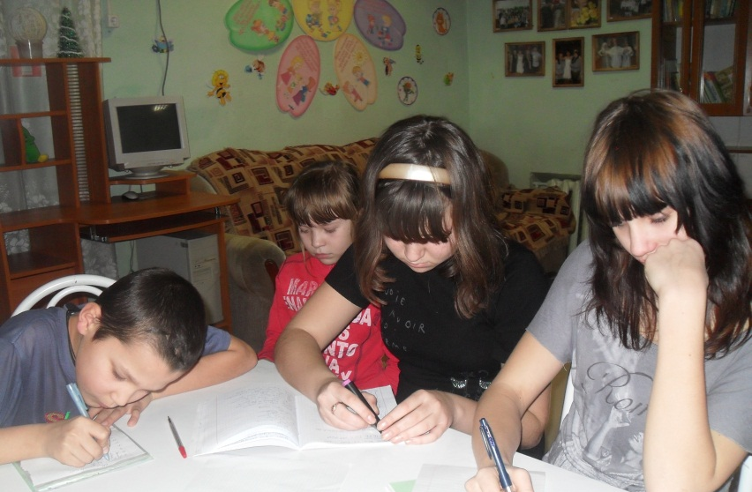
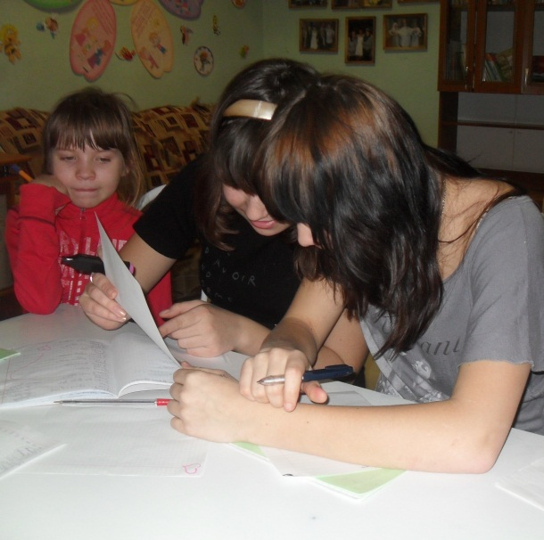
Конкурс сочинений – рассуждений
Тема: 14лет. Можно ли в этот период жизни говорить о личных победах и рекордах?

Slide 6
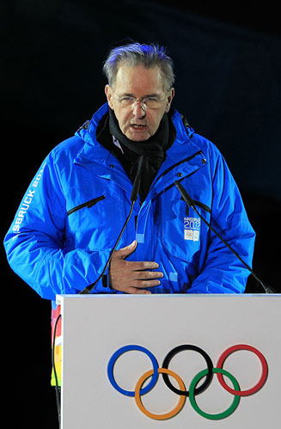
Четверг 16.02.
Тема дня: Наши первые победы и промахи
Сообщение:
Открытие первых юношеских Игр
Хронологический рассказ о первых пяти днях соревнований
Состязание в Центровском четырехборье (Оценка физических качеств: быстрота – сила)
Малые зимние Олимпийские игры (мужская эстафета)
Проведение анкетирования. Анкета: Хочешь, быть здоровым – будь им!

Slide 7
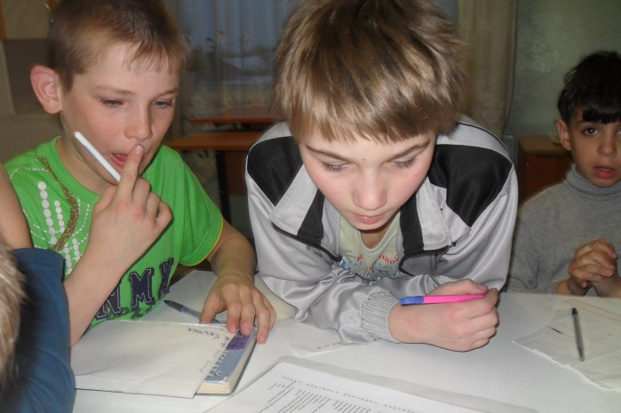
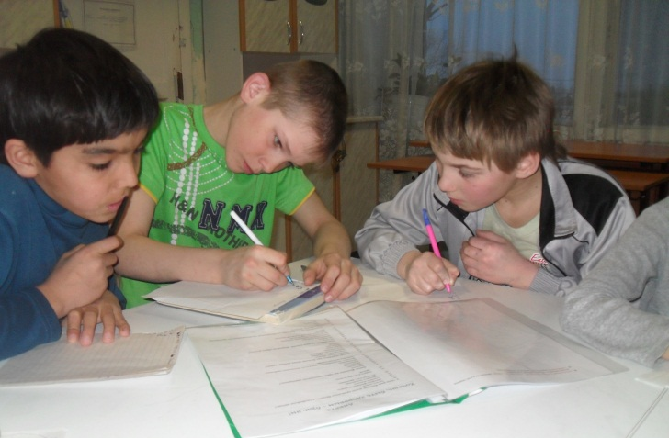
Проведение анкетирования
Хочешь, быть здоровым – будь им!

Slide 8
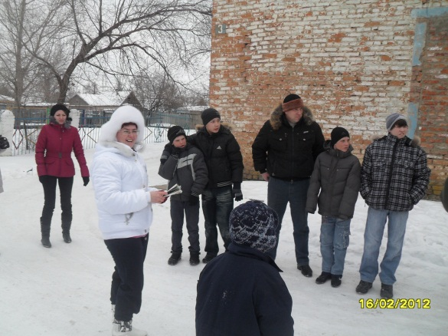
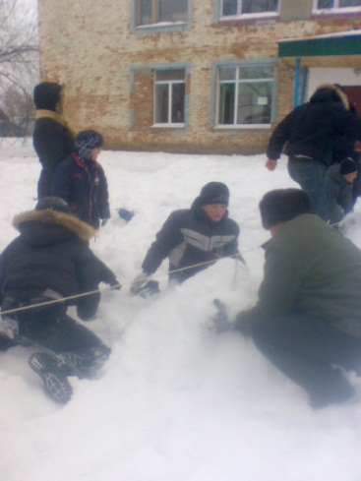
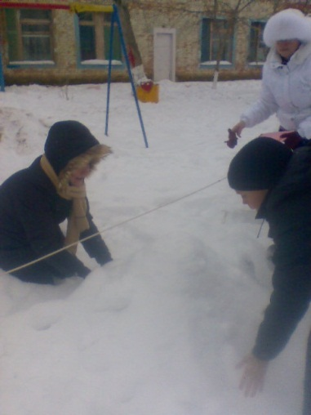
Малые зимние Олимпийские игры (мужская эстафета)

Slide 9
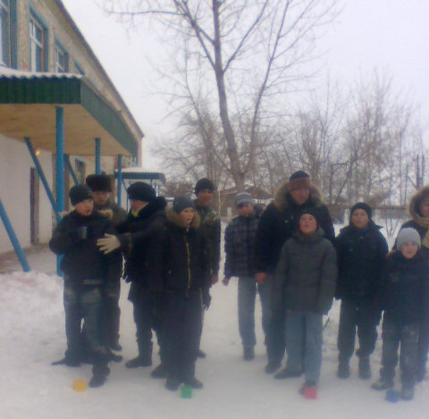
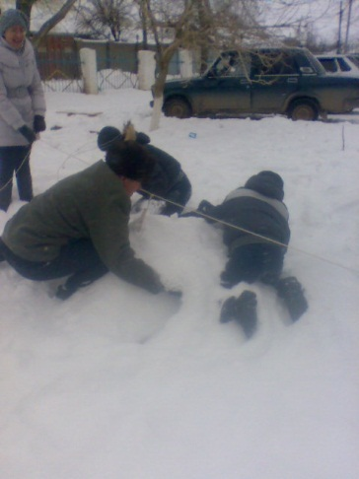
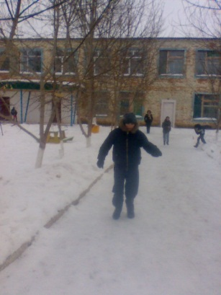
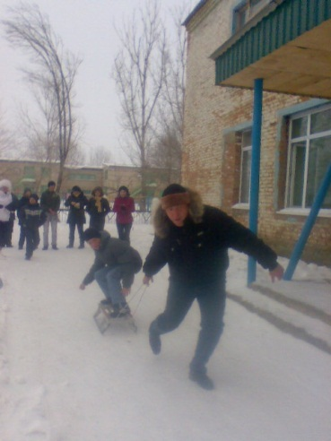
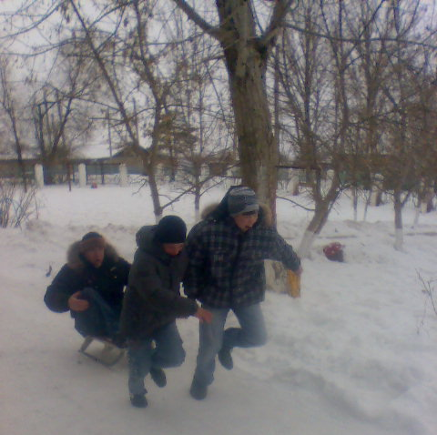
Малые зимние Олимпийские игры (мужская эстафета)

Slide 10
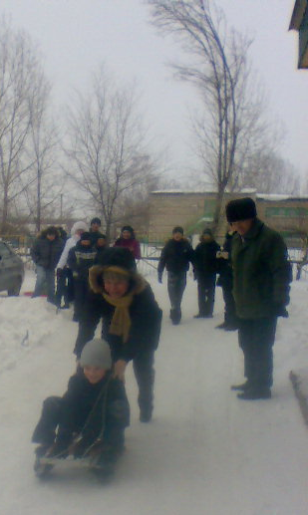
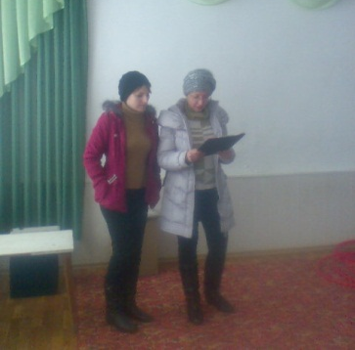
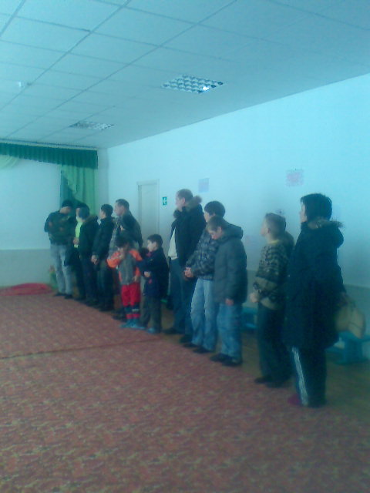
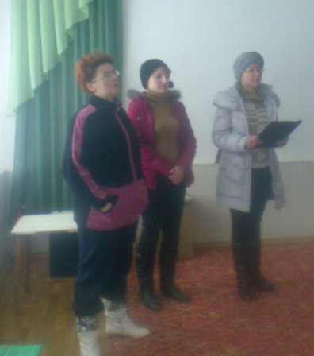
Малые зимние Олимпийские игры (мужская эстафета)

Slide 11
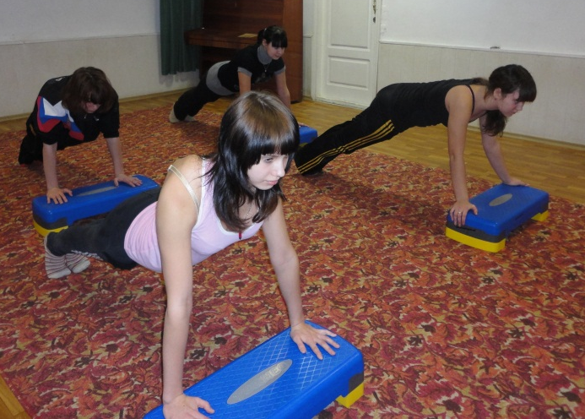
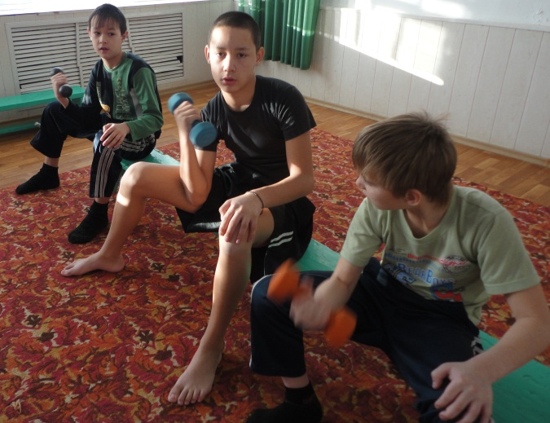
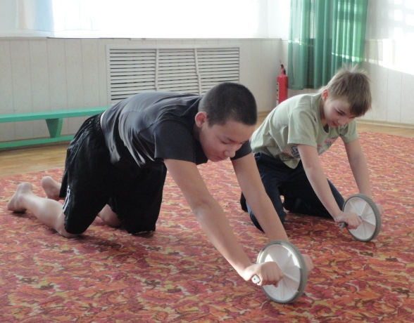
Состязание в Центровском Зимнем четырехборье (оценка физических качеств: быстрота – сила)

Slide 12
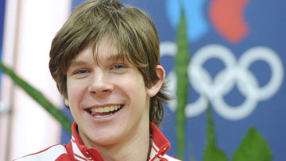
Пятница 17.02.
Тема дня: Эти жаркие десять дней
Сообщение:
Хронологический рассказ о пяти последующих днях соревнований
Призеры юношеской Олимпиады
Кремль встречает Олимпийцев
Состязание в Центровском Зимнем четырехборье (оценка физических качеств: быстрота – сила)
Малые Зимние Олимпийские игры (женская эстафета)
Конкурс. Викторина: Первые юношеские зимние Олимпийские игры в Австрии

Slide 13
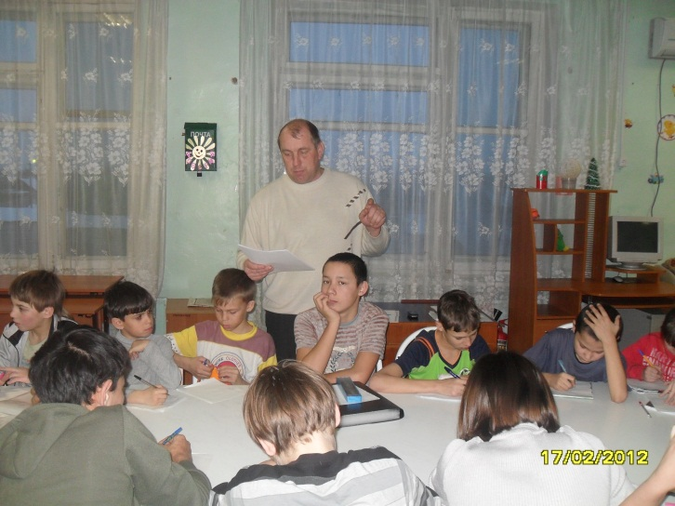
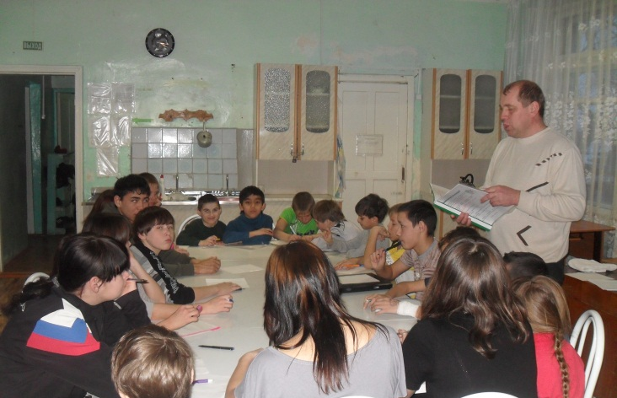
Конкурс
Викторина:
Первые зимние юношеские Олимпийские игры

Slide 14
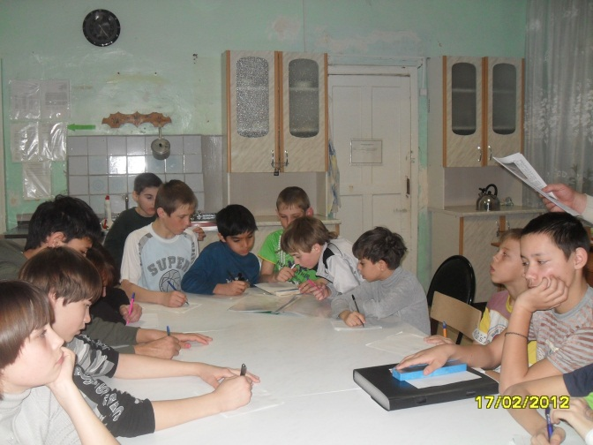
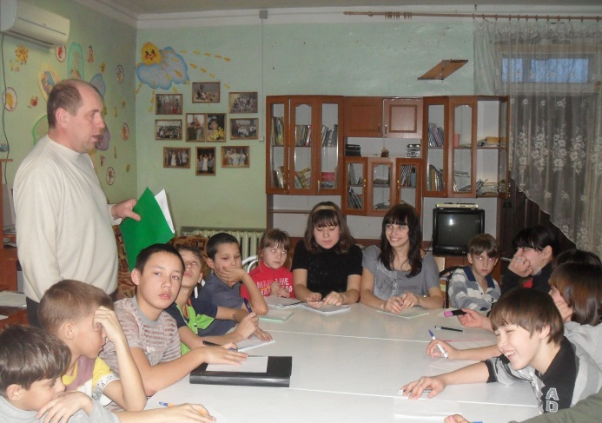
Сообщение
Призеры юношеской Олимпиады

Slide 15
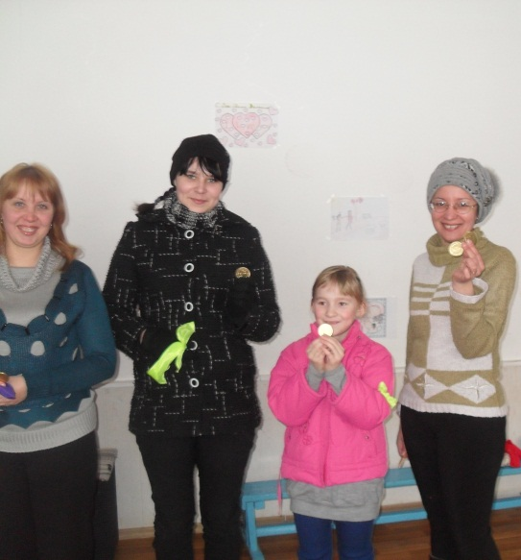
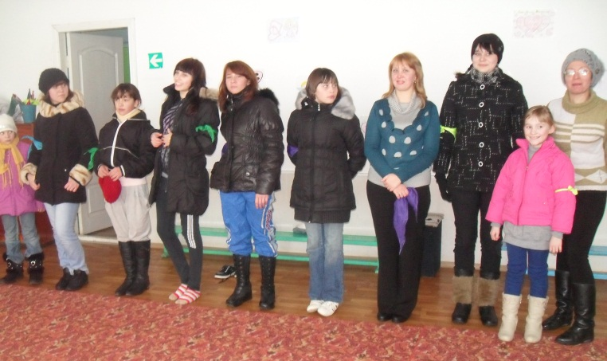
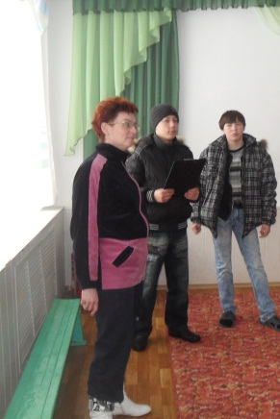
Малые Зимние Олимпийские игры (женская эстафета)

Slide 16
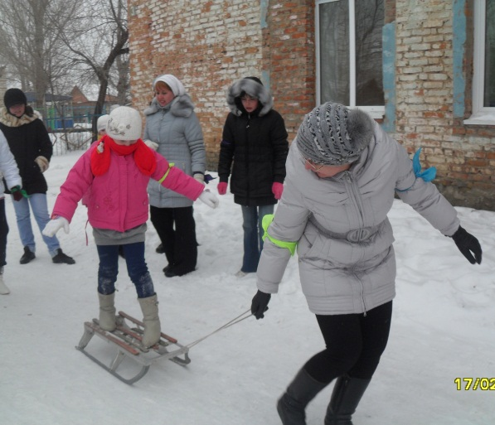
Малые Зимние Олимпийские игры (женская эстафета)

Slide 17
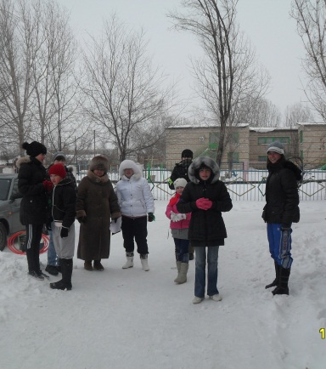
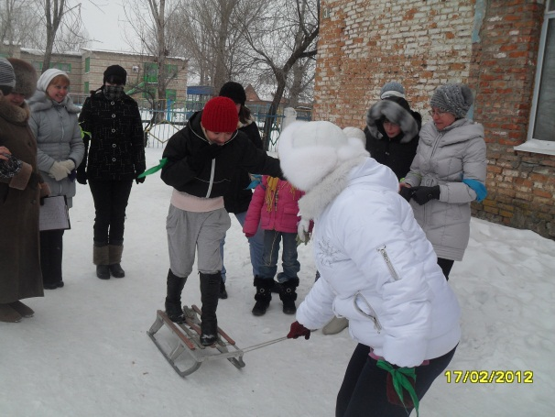
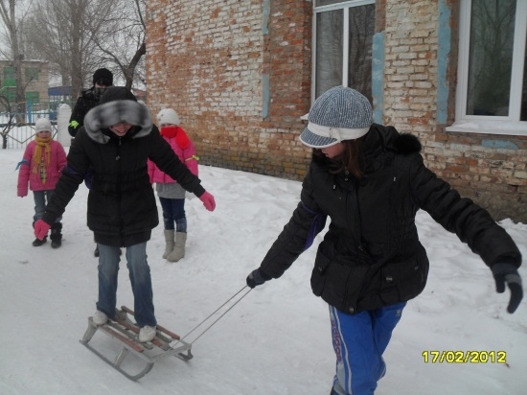
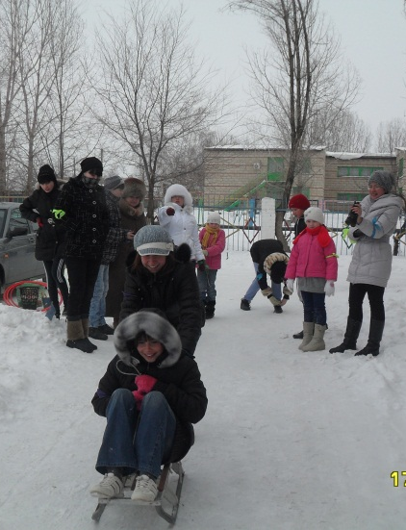
Малые Зимние Олимпийские игр (женская эстафета)

Slide 18
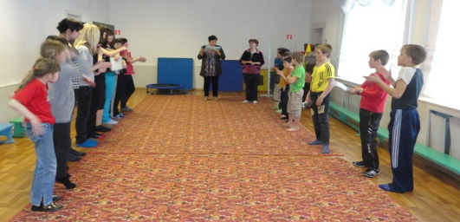
Вторник 21.02.
Тема дня: Рекорды нашего Центра
Большая игра: Мы хотим всем рекордам наши звонкие дать имена
Награждение победителей
Викторины: Первые юношеские зимние Олимпийские игры а Австрии
Победителей конкурса сочинений – рассуждений на тему: 14лет. Можно ли в этот период жизни говорить о победах и рекордах
Победителей Центровского четырехборья
Победителей в командном зачете на Малых Зимних Олимпийских играх

Slide 19
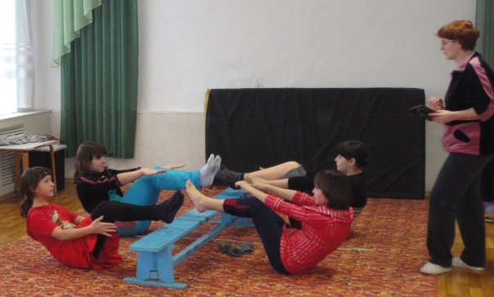
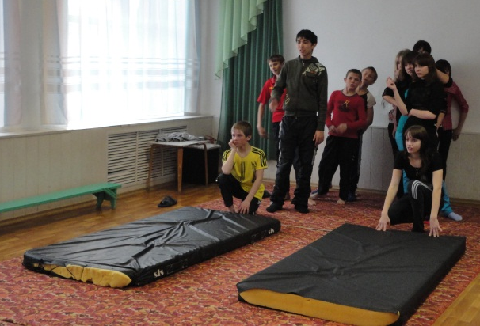
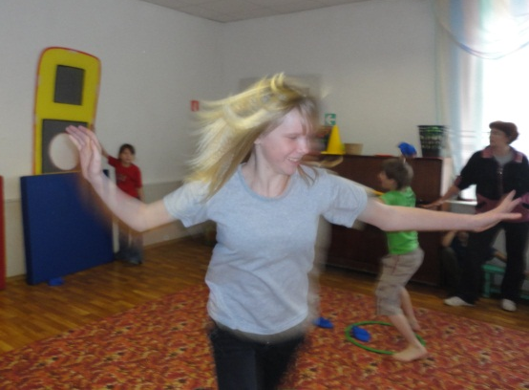
Большая игра
Мы хотим всем рекордам
Наши звонкие дать имена!

Slide 20
Награждение победителей по итогам Зимней недели здоровья

Slide 21
Диагностический и практический материал по приобщению воспитанников к здоровому образу жизни
Анкета: Хочешь быть здоровым –будь им!
Результаты анкетирования «Хочешь быть здоровым –будь им!»
Итоговые таблицы Зимнего четырехборья
Конкурс: викторина «Первые юношеские Зимние Олимпийские игры в Австрии»
Конкурс мини-сочинений рассуждений: «14 лет. Можно ли в этот период жизни говорить о личных победах и рекордах?»
Конспект: Большая игра «Мы хотим всем рекордам наши звонкие дать имена!»
Конспект Центровских соревнований: «Малые Олимпийские игры в Черноярском центре»

Slide 22
Диагностика
Анкета «Хочешь быть здоровым, будь им!»
Результаты анкетирования
Итоговые таблицы состязаний

Slide 23
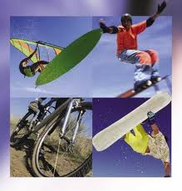
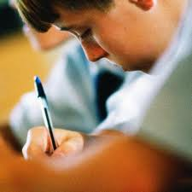
Конкурсы
Викторина «Первые юношеские игры в Австрии»

Slide 24
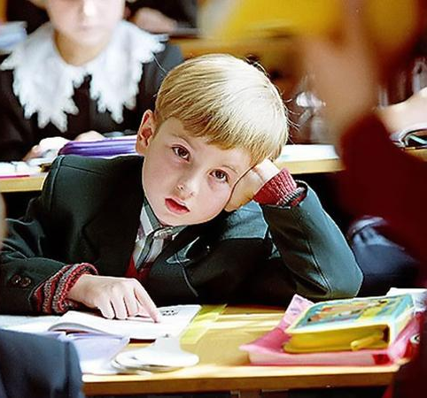
Мини-сочинение рассуждение
«14 лет. Можно ли в этот период жизни говорить о личных победах и рекордах?»

Slide 25
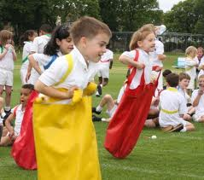
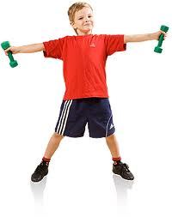
Конспекты соревнований
Малые Олимпийские игры в Черноярском центре
Мы хотим всем рекордам наши звонкие дать имена

Slide 26
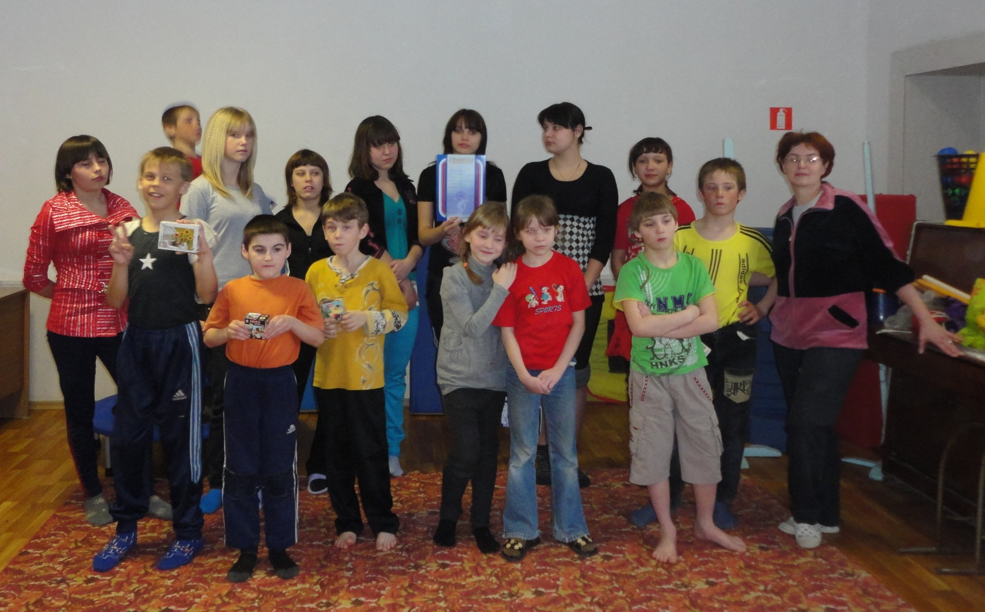
Олимпийцы среди нас!

